Slide 1

由會幕看教會的建造
在曠野中的煉淨和訓練

Slide 2
13:17 法老容百姓去的時候，非利士地的道路雖近， 神卻不領他們從
那裡走；因為 神說：「恐怕百姓遇見打仗後悔，就回埃及去。」 13:18 所以 神領百姓繞道而行，走紅海曠野的路。以色列人出埃及地，
都帶著兵器上去。 13:19 摩西把約瑟的骸骨一同帶去；因為約瑟曾叫以色列人嚴嚴地起誓，
對他們說：「 神必眷顧你們，你們要把我的骸骨從這裡一同帶
上去。」 13:20 他們從疏割起行，在曠野邊的以倘安營。 13:21 日間，耶和華在雲柱中領他們的路；夜間，在火柱中光照他們，
使他們日夜都可以行走。 13:22 日間雲柱，夜間火柱，總不離開百姓的面前。

Slide 3
14:1 耶和華曉諭摩西說：
14:2 「你吩咐以色列人轉回，安營在比‧哈希錄前，密奪和海的中間，
對著巴力‧洗分，靠近海邊安營。
14:3 法老必說：『以色列人在地中繞迷了，曠野把他們困住了。』
14:4 我要使法老的心剛硬，他要追趕他們，我便在法老和他全軍身上
得榮耀；埃及人就知道我是耶和華。」於是以色列人這樣行了。
14:5 有人告訴埃及王說：「百姓逃跑。」法老和他的臣僕就向百姓變心，
說：「我們容以色列人去，不再服事我們，這做的是甚麼事呢？」
14:6 法老就預備他的車輛，帶領軍兵同去，
14:7 並帶著六百輛特選的車和埃及所有的車，每輛都有車兵長。
14:8 耶和華使埃及王法老的心剛硬，他就追趕以色列人，因為以色列人
是昂然無懼地出埃及。
14:9 埃及人追趕他們，法老一切的馬匹、車輛、馬兵，與軍兵就在海邊
上，靠近比‧哈希錄，對著巴力‧洗分，在他們安營的地方追上了。

Slide 4
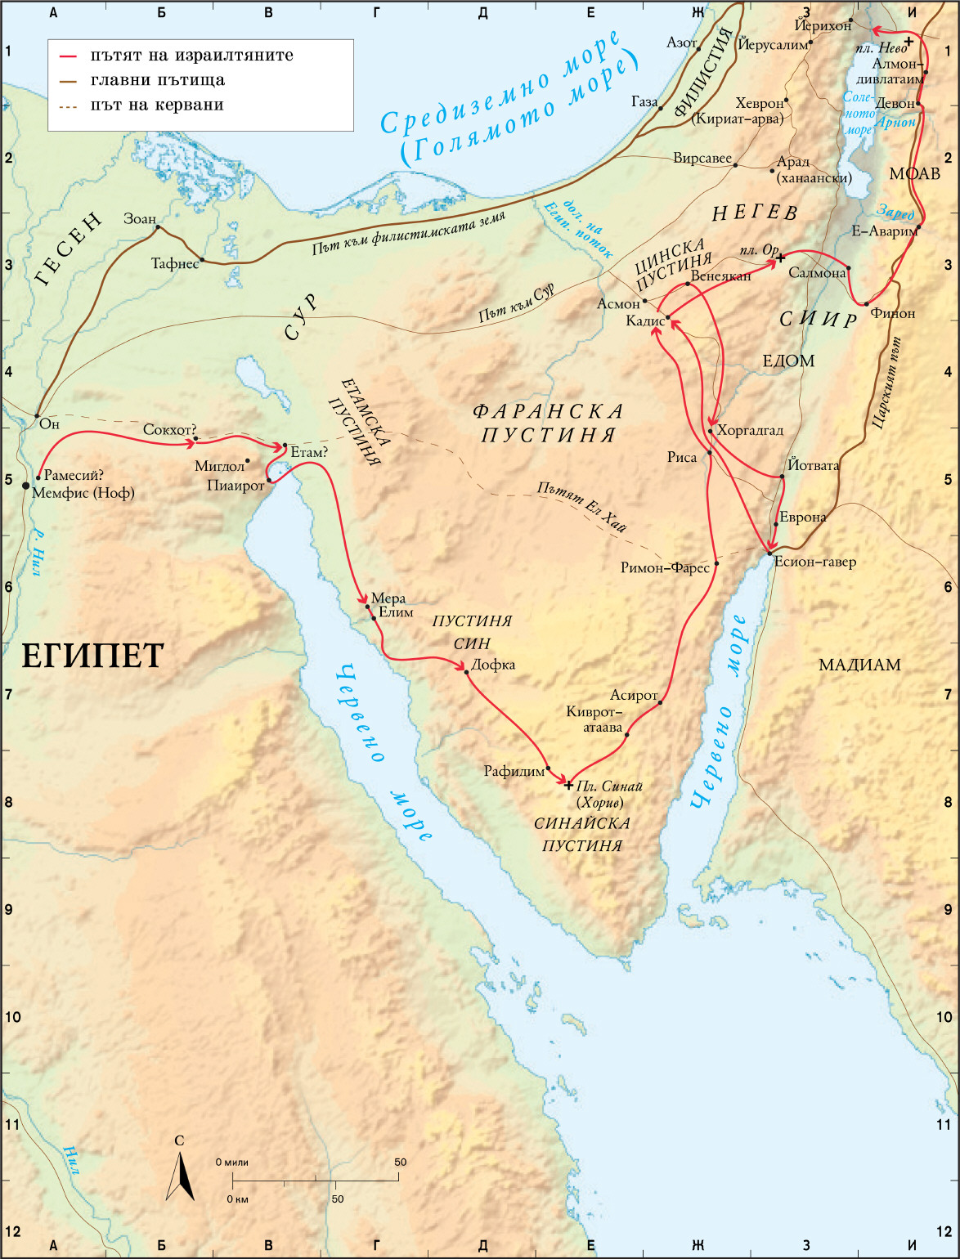
迦南
非利士地道路
疏割
過紅海
法老容百姓去的時候，非利士地的道路雖近， 神卻不領他們從
那裡走；因為 神說：「恐怕百姓遇見打仗後悔，就回埃及去。」
所以 神領百姓繞道而行，走紅海曠野的路。(13:17-18)

Slide 5
迦南
非利士地道路
疏割
過紅海
以色列人出埃及地，都帶著兵器上去。摩西把約瑟的骸骨一同帶去；因為約瑟曾叫以色列人嚴嚴地起誓，對他們說：「 神必眷顧你們，你們要把我的骸骨從這裡一同帶上去。」(13:18-19)

Slide 6
迦南
非利士地道路
疏割
過紅海
日間，耶和華在雲柱中領他們的路；
夜間，在火柱中光照他們，使他們日夜都可以行走。
日間雲柱，夜間火柱，總不離開百姓的面前。(13:21-22)

Slide 7
迦南
非利士地道路
疏割
過紅海
耶和華曉諭摩西說：「你吩咐以色列人轉回，安營在比‧哈希錄
前，密奪和海的中間，對著巴力‧洗分(北方之主)，
靠近(對面) 海邊安營。法老必說：『以色列人在地中繞迷(困惑,混亂) 了，曠野把他們困住(關上) 了。』(14:2-3)

Slide 8
迦南
非利士地道路
疏割
過紅海
我要使法老的心剛硬，他要追趕他們，我便在法老和他全軍身上
得榮耀；埃及人就知道我是耶和華。」於是以色列人這樣行了。
(14:4)

Slide 9
迦南
非利士地道路
疏割
過紅海
埃及人追趕他們，法老一切的馬匹(戰車馬) 、車輛(戰車)、
馬兵(騎兵)，與軍兵(軍隊) 就在海邊上，靠近比‧哈希錄，
對著巴力‧洗分，在他們安營的地方追上了。(14:9)

Slide 10
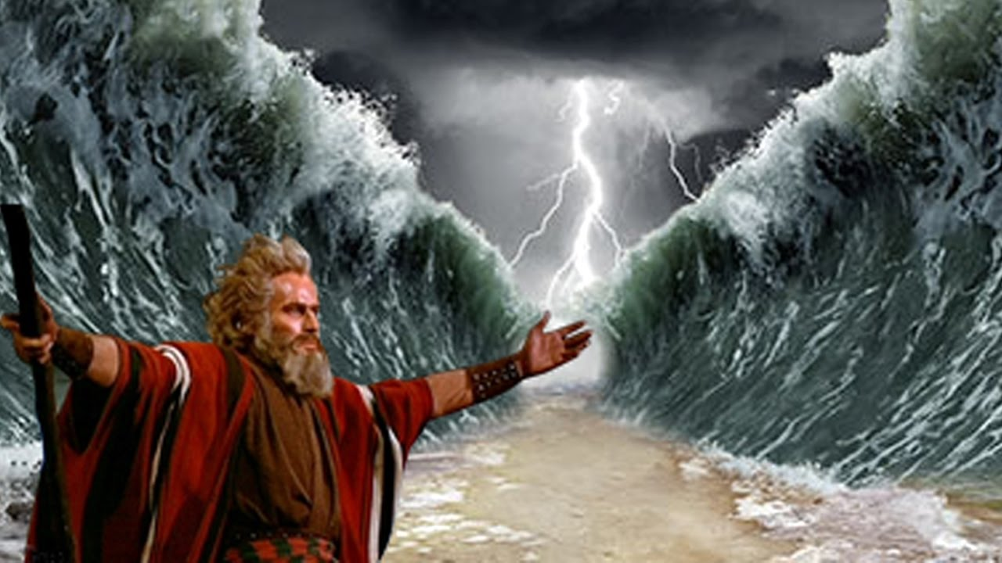
法老臨近的時候，以色列人舉目看見(看哪！) 埃及人趕來，
就甚懼怕，向耶和華哀求(哭求呼喊)。他們對摩西說：
「難道在埃及沒有墳地，你把我們帶來死在曠野嗎？
你為甚麼這樣待我們，將我們從埃及領出來呢？ 我們在埃及豈沒有對你說過，不要攪擾我們，
容我們服事埃及人嗎？因為服事埃及人比死在曠野還好。」

Slide 11
摩西對百姓說：「不要懼怕，只管站住(持定立場)！
看耶和華今天向你們所要施行的救恩(拯救)。
因為，你們今天所看見的埃及人必永遠不再看見了。
耶和華必為你們爭戰；你們只管靜默，不要作聲。」(14:13-14)
以色列人懼怕，
摩西不懼怕嗎？

Slide 12
耶和華對摩西說：「你為甚麼向我哀求(哭求呼喊) 呢？
你吩咐以色列人往前走。你舉手向海伸杖，把水分開(劈開)。
以色列人要下海中走乾地(旱地)。(14:15-16)

Slide 13
在以色列營前行走 神的使者(單數.)，轉到他們後邊去；
雲柱(單數.) 也從他們前邊轉到他們後邊立住。
在埃及營和以色列營中間有雲柱，一邊黑暗，一邊發光，
終夜兩下不得相近。(14:19-20)

Slide 14
摩西向海伸杖，耶和華便用大(猛烈) 東風，使海水一夜退去，
水便分開，海就成了乾地。以色列人下海中走乾地，
水在他們的左右作了牆垣。埃及人追趕他們，法老一切的馬匹、
車輛，和馬兵都跟著下到海中。(14:21-23)

Slide 15
水就回流，淹沒了車輛和馬兵。
那些跟著以色列人下海法老的全軍，連一個也沒有剩下。
以色列人卻在海中走乾地；水在他們的左右作了牆垣。
當日，耶和華這樣拯救以色列人脫離埃及人的手，(14:28-30)

Slide 16
以色列人看見埃及人的死屍都在海邊了。
以色列人看見耶和華向埃及人所行的大事，
就敬畏耶和華，又信服他和他的僕人摩西。(14:30-31)

Slide 17
過紅海–預表以色列人全民族的洗禮
弟兄們，我不願意你們不曉得，我們的祖宗從前都在雲下，
都從海中經過，都在雲裡、海裡受洗歸了摩西；
並且都吃了一樣的靈食，也都喝了一樣的靈水。
所喝的，是出於隨著他們的靈磐石；那磐石就是基督。
(林前 10: 1-4)

Slide 18
摩西之歌 – 歌頌神的拯救 – 永世都記念
耶和華是我的力量，我的詩歌，也成了我的拯救。
這是我的神，我要讚美他，是我父親的神，我要尊崇他。
耶和華是戰士；他的名是耶和華。(15: 1-3)

Slide 19
摩西之歌 – 歌頌神的拯救 – 永世都記念
亞倫的姊姊，女先知米利暗，手裡拿著鼓；
眾婦女也跟她出去拿鼓跳舞。米利暗應聲說：你們要歌頌耶和華，因他大大戰勝，將馬和騎馬的投在海中。(15: 20-21)

Slide 20
摩西之歌 – 歌頌神的拯救 – 永世都記念
我看見彷彿有玻璃海，其中有火攙雜。又看見那些勝了獸和獸的像並他名字數目的人，都站在玻璃海上，拿著神的琴，
唱神僕人摩西的歌，和羔羊的歌，說：主神全能者啊，你的作為
大哉！奇哉！萬世之王啊，你的道途義哉！誠哉！(啟15:2-3)

Slide 21
神在曠野中煉淨神的百姓 (出15:22 -18:27)
書珥曠野
過紅海
瑪拉
汛
以琳
利非訂
西乃山

Slide 22
15:22 摩西領以色列人從紅海往前行，到了書珥的曠野，在曠野走了三天，
找不著水。
15:23 到了瑪拉，不能喝那裡的水；因為水苦，所以那地名叫瑪拉。
15:24 百姓就向摩西發怨言，說：「我們喝甚麼呢？」
15:25 摩西呼求耶和華，耶和華指示他一棵樹。他把樹丟在水裡，水就
變甜了。耶和華在那裡為他們定了律例、典章，在那裡試驗他們；
15:26 又說：「你若留意聽耶和華─你 神的話，又行我眼中看為正的事，
留心聽我的誡命，守我一切的律例，我就不將所加與埃及人的疾病
加在你身上，因為我─耶和華是醫治你的。」
15:27 他們到了以琳，在那裡有十二股水泉，七十棵棕樹；他們就在那裡
的水邊安營。

Slide 23
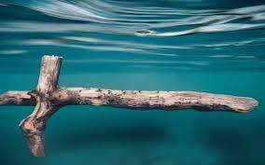
瑪拉的苦水 (15:22-26)
- 在曠野走了三天，找不著水。
到了瑪拉(苦味)，不能喝那裡的水；因為水苦(痛苦)，
所以那地名叫瑪拉。
心中的苦:
百姓就向摩西發怨言，說：「我們喝什麼呢？」
- 借主耶穌基督在十字架上的救恩,
使生命中的苦毒, 化為幫助人, 安慰人的甘甜
摩西呼求耶和華，耶和華指示(射,顯示) 他一棵樹。
他把樹(木頭) 丟在水裡，水就變甜(可喜悅的) 了。

Slide 24
我耶和華是醫治你的神 (15:22-26)
耶和華在那裡為他們定了律例、典章
神也試驗我們, 是否誠心遵守 - 在那裡試驗他們
- 你若留意聽耶和華你神的話，
又行我眼中看為正的事，留心聽我的誡命，
守我一切的律例
- 我就不將所加與埃及人的疾病加在你身上，
因為我耶和華是醫治你的(耶和華拉法)

Slide 25
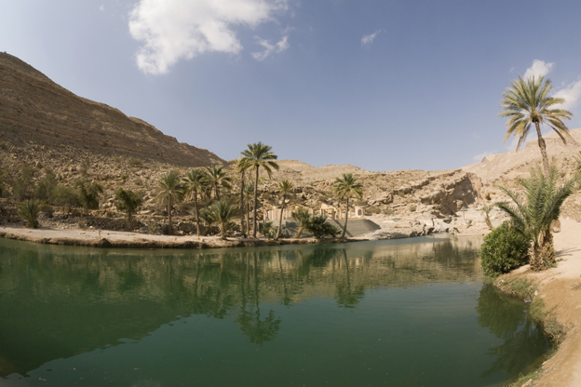
以琳水泉 神是我們的生命, 力量和安息
他們到了以琳，在那裡有十二股水泉，七十棵棕樹；
他們就在那裡的水邊安營。(15:27)

Slide 26
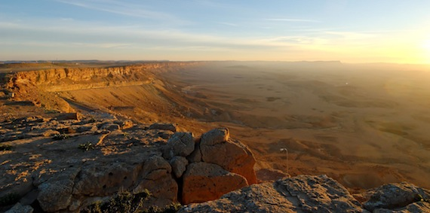
汛的曠野 肉體貪欲發動, 回想埃及 (世界)
在出埃及後第二個月十五日到了以琳和西奈中間、
汛的曠野 (Wilderness of Sin)。 以色列全會眾在曠野向摩西、亞倫發怨言， 說：
「巴不得我們早死在埃及地、耶和華的手下；
那時我們坐在肉鍋旁邊，吃得飽足。
你們將我們領出來，到這曠野，是要叫這全會眾都餓死啊！」
(16:1-3)

Slide 27
汛的曠野 神供給百姓需要
到黃昏的時候，你們要吃肉，早晨必有食物得飽，
你們就知道我是耶和華你們的神(耶和華以羅欣 Elohim)。
到了晚上，有鵪鶉飛來，遮滿了營. (16:12)
露水上升之後，不料，野地面上有如白霜的小圓物。(16:13)
這食物，以色列家叫嗎哪；樣子像芫荽子，顏色是白的，
滋味如同攙蜜的薄餅。(16:31)
以色列人吃嗎哪共四十年，直到進了有人居住之地，
就是迦南的境界。(16:35)

Slide 28
汛的曠野 – 懷疑神的供應, 貪婪本性
你們看！耶和華既將安息日賜給你們，所以第六天他賜給你們
兩天的食物，第七天各人要住在自己的地方，不許什麼人出去。
於是百姓第七天安息了。(16: 29-30)
耶和華對摩西說: “我要將糧食從天降給你們。
百姓可以出去，每天收每天的分，我好試驗他們遵不遵我的法度”。(16:4)

Slide 29
以色列會眾貪婪, 又懼怕缺乏的本性
摩西對他們說: “所收的，不許什麼人留到早晨.”
然而他們不聽摩西的話，內中有留到
早晨的，就生蟲變臭了；摩西便向他們發怒。(16:19-20)
第七天，百姓中有人出去收，什麼也找不著。
耶和華對摩西說：「你們不肯(拒絕) 守我的誡命和律法，
要到幾時呢？(16:27-28)

Slide 30
真正的嗎哪！
你也要記念耶和華─你的 神在曠野引導你這四十年，
是要苦煉你，試驗你，要知道你心內如何，肯守他的誡命不肯。
他苦煉你，任你飢餓，將你和你列祖所不認識的嗎哪賜給你吃，
使你知道，人活著不是單靠食物，乃是靠耶和華口裡所出的一切話。(申 8:2-3)

Slide 31
17:1 以色列全會眾都遵耶和華的吩咐，按著站口從汛的曠野往前行，
在利非訂安營。百姓沒有水喝，
17:2 所以與摩西爭鬧，說：「給我們水喝吧！」摩西對他們說：
「你們為甚麼與我爭鬧？為甚麼試探耶和華呢？」
17:3 百姓在那裡甚渴，要喝水，就向摩西發怨言，說：「你為甚麼將
我們從埃及領出來，使我們和我們的兒女並牲畜都渴死呢？」
17:4 摩西就呼求耶和華說：「我向這百姓怎樣行呢？他們幾乎要拿石頭
打死我。」
17:5 耶和華對摩西說：「你手裡拿著你先前擊打河水的杖，帶領以色列
的幾個長老，從百姓面前走過去。
17:6 我必在何烈的磐石那裡，站在你面前。你要擊打磐石，從磐石裡
必有水流出來，使百姓可以喝。」摩西就在以色列的長老眼前這樣
行了。

Slide 32
17:7 他給那地方起名叫瑪撒（就是試探的意思），又叫米利巴（就是
爭鬧的意思）；因以色列人爭鬧，又因他們試探耶和華，說：
「耶和華是在我們中間不是？」
17:8 那時，亞瑪力人來在利非訂，和以色列人爭戰。
17:9 摩西對約書亞說：「你為我們選出人來，出去和亞瑪力人爭戰。
明天我手裡要拿著 神的杖，站在山頂上。」
17:10 於是約書亞照著摩西對他所說的話行，和亞瑪力人爭戰。摩西、
亞倫，與戶珥都上了山頂。
17:11 摩西何時舉手，以色列人就得勝，何時垂手，亞瑪力人就得勝。
17:12 但摩西的手發沉，他們就搬石頭來，放在他以下，他就坐在上面。
亞倫與戶珥扶著他的手，一個在這邊，一個在那邊，他的手就穩住，
直到日落的時候。
17:13 約書亞用刀殺了亞瑪力王和他的百姓。

Slide 33
17:14 耶和華對摩西說：「我要將亞瑪力的名號從天下全然塗抹了；
你要將這話寫在書上作紀念，又念給約書亞聽。」
17:15 摩西築了一座壇，起名叫「耶和華尼西」（就是耶和華是我旌旗的
意思），
17:16 又說：「耶和華已經起了誓，必世世代代和亞瑪力人爭戰。」

Slide 34
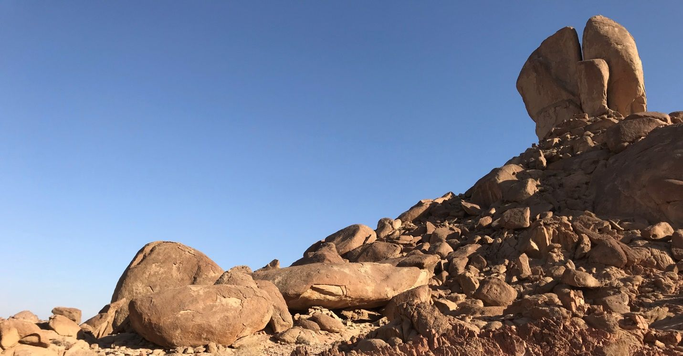
米利巴水事件 懷疑神的信實, 試探神是否仍同在
耶和華是在我們中間不是？
- 所以與摩西爭鬧，說：「給我們水喝吧！」
- 摩西對他們說：「你們為什麼與我爭鬧？
為什麼試探耶和華呢？」
- 又因他們試探耶和華，
說：「耶和華是在我們中間不是？」

Slide 35
米利巴水事件 懷疑神的信實, 試探神是否仍同在
B. 隨著他們的靈磐石– 預表基督與我們常在
- 你手裡拿著你先前擊打河水的杖，
帶領以色列的幾個長老，從百姓面前走過去。
- 我必在何烈的磐石(單數.) 那裡, 站在你面前.
你要擊打磐石(單數.) , 從磐石裡必有水流出來,
使百姓可以喝.

Slide 36
米利巴水事件 懷疑神的信實, 試探神是否仍同在
B. 隨著他們的靈磐石– 預表基督與我們常在
弟兄們，我不願意你們不曉得，我們的祖宗從前都在雲下，
都從海中經過，都在雲裡、海裡受洗歸了摩西；
並且都吃了一樣的靈食，也都喝了一樣的靈水。
所喝的，是出於隨著他們的靈磐石(單數.)；那磐石就是基督。
但他們中間多半是神不喜歡的人，所以在曠野倒斃。
(林前十 1-5)

Slide 37
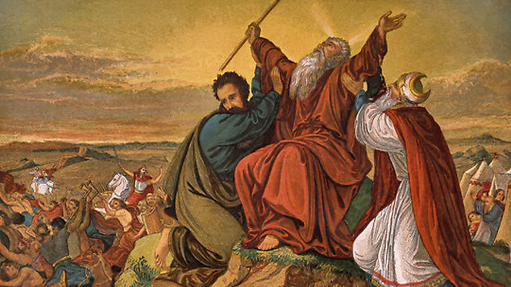
與亞瑪力人爭戰 亞瑪力人預表人的肉體與老我
亭納是以掃兒子以利法的妾; 他給以利法生了亞瑪力.
這是以掃的妻子亞大的子孫. (創 36:12)
巴蘭觀看亞瑪力，就題起詩歌說：亞瑪力原為諸國之首，但他終必沉淪。 (民24:20)

Slide 38
亞瑪力人趁以色列人疲乏困倦 擊殺儘後邊軟弱的人
“你要記念你們出埃及的時候，亞瑪力人在路上怎樣待你。
他們在路上遇見你，趁你疲乏困倦擊殺你儘後邊軟弱的人，
並不敬畏神。所以耶和華你神使你不被四圍一切的仇敵擾亂，
在耶和華你神賜你為業的地上得享平安。
那時，你要將亞瑪力的名號從天下塗抹了，不可忘記.”
(申 25:17-19)

Slide 39
摩西對約書亞說：「你為我們選出人來，出去和亞瑪力人爭戰。
於是約書亞照著摩西對他所說的話行，和亞瑪力人爭戰。
摩西對約書亞說: “明天我手裡要拿著神的杖，站在山頂上.”
摩西何時舉手，以色列人就得勝，何時垂手，亞瑪力人就得勝。
亞倫與戶珥扶著他的手，一個在這邊，一個在那邊，
他的手就穩住，直到日落的時候。
耶和華已經起了誓，
必世世代代和亞瑪力人爭戰。

Slide 40
耶和華尼西
就是耶和華是我旌旗的意思
耶和華對摩西說：「我要將亞瑪力的名號(記憶) 從天下全然塗抹了；
你要將這話寫在書上作紀念(記憶) ，又念給約書亞聽。」
摩西築了一座壇，起名叫「耶和華尼西(Nissi)」
（就是耶和華是我旌旗的意思），
又說：「耶和華已經起了誓，
必世世代代和亞瑪力人爭戰。」
(17:14-16)
與肉體和情慾爭戰！

Slide 41
神藉撒母耳指示掃羅滅盡亞瑪力人
撒母耳對掃羅說: “耶和華差遣我膏你為王, 治理他的百姓以色列;
所以你當聽從耶和華的話. 萬軍之耶和華如此說:
“以色列人出埃及的時候，在路上亞瑪力人怎樣待他們,
怎樣 抵擋他們, 我都沒忘(我要懲罰). 現在你要去擊打亞瑪力人,
滅盡他們所有的(完全毀壞奉獻), 不可憐惜(留情) 他們,
將男女, 孩童, 吃奶的, 並牛, 羊, 駱駝, 和驢盡行殺死.”
(撒上 15:1-3)

Slide 42
掃羅愛惜亞瑪力人的美物，不肯滅絕
掃羅擊打亞瑪力人, 從哈腓拉直到埃及前的書珥,
生擒了亞瑪力王亞甲, 用刀殺盡亞瑪力的眾民. 掃羅和百姓卻憐惜
亞甲, 也愛惜上好的牛, 羊, 牛犢, 羊羔, 並一切美物, 不肯滅絕.
凡下賤瘦弱的, 盡都殺了. 耶和華的話臨到撒母耳說:
“我立掃羅為王, 我後悔了; 因為他轉去不跟從我, 不遵守我的命令.” 撒母耳便甚憂愁, 終夜哀求耶和華.
(撒上15:7-11)

Slide 43
18:13 第二天，摩西坐著審判百姓，百姓從早到晚都站在摩西的左右。
18:14 摩西的岳父看見他向百姓所做的一切事，就說：「你向百姓做的是
甚麼事呢？你為甚麼獨自坐著，眾百姓從早到晚都站在你的左右呢？」
18:15 摩西對岳父說：「這是因百姓到我這裡來求問 神。
18:16 他們有事的時候就到我這裡來，我便在兩造之間施行審判；
我又叫他們知道 神的律例和法度。」
18:17 摩西的岳父說：「你這做的不好。
18:18 你和這些百姓必都疲憊；因為這事太重，你獨自一人辦理不了。
18:19 現在你要聽我的話。我為你出個主意，願 神與你同在。你要替
百姓到 神面前，將案件奏告 神；
18:20 又要將律例和法度教訓他們，指示他們當行的道，當做的事；

Slide 44
18:21 並要從百姓中揀選有才能的人，就是敬畏 神、誠實無妄、
恨不義之財的人，派他們作千夫長、百夫長、五十夫長、十夫長，
管理百姓，
18:22 叫他們隨時審判百姓，大事都要呈到你這裡，小事他們自己可以
審判。這樣，你就輕省些，他們也可以同當此任。
18:23 你若這樣行， 神也這樣吩咐你，你就能受得住，這百姓也都
平平安安歸回他們的住處。」
18:24 於是，摩西聽從他岳父的話，按著他所說的去行。
18:25 摩西從以色列人中揀選了有才能的人，立他們為百姓的首領，
作千夫長、百夫長、五十夫長、十夫長。
18:26 他們隨時審判百姓，有難斷的案件就呈到摩西那裡，但各樣小事
他們自己審判。

Slide 45
設立 千夫長/百夫長/五十夫長/十夫長 管理百姓 – 預表教會的治理
A. 摩西的責任 (教會帶領者) (18:18-25)
- 替百姓到神面前，將案件奏告神
- 又要將律例和法度教訓他們，指示他們當行的道，當做的事
- 要從百姓中揀選有才能的人
- 就是敬畏神、誠實無妄
- 恨不義之財的人
- 按才能派他們作千夫長、百夫長、五十夫長、十夫長

Slide 46
設立 千夫長/百夫長/五十夫長/十夫長 管理百姓 – 預表教會的治理
B. 千夫長、百夫長、五十夫長、十夫長的責任 (18:26-27)
- 管理百姓
- 叫他們隨時審判百姓，大事都要呈到你 (摩西)這裡，
小事他們自己可以審判

Slide 47
神在曠野中煉淨神的百姓 (出15:22 -18:27)
書珥曠野
過紅海
瑪拉
汛
以琳
利非訂
西乃山

Slide 48
由會幕看教會的建造
在曠野中的煉淨和訓練

